Slide 1
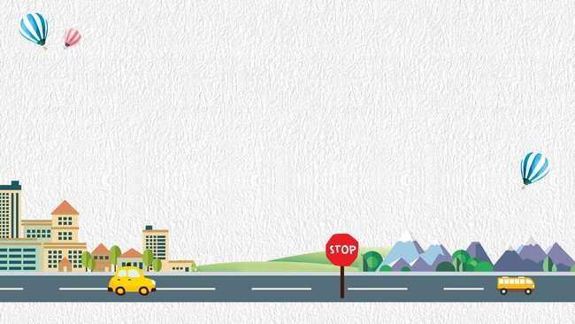
Интерактивная игра «Дорожный калейдоскоп»
Сидорова Дарья Геннадьевна
МБОУ СОШ №8 г.Лесосибирска

Slide 2
Правила игры
В игре принимает участие 4 команды.
Игра состоит из 4 блоков, в каждом блоке по 6 вопросов. За каждый правильный ответ команда получает 1 бал.
Путем жеребьёвки определяется последовательность выбора блока каждой из команд.

Slide 3
1
2
3
4
5
ДОРОЖНЫЕ
ЗНАКИ
4
5
6
СРЕДСТВА
ИНДИВИДУАЛЬНОЙ
МОБИЛЬНОСТИ
1
1
1
1
1
1
1
1
1
1
1
1
ТЫ -
ПЕШЕХОД
ТЫ -
ВЕЛОСИПЕДИСТ
1
1
1
1
1
1

Slide 4
ДОРОЖНЫЕ
ЗНАКИ
Отгадайте загадку:
Под этим знаком, как ни странно, Все ждут чего-то постоянно. Кто-то сидя, кто-то стоя… Что за место здесь такое?
Автобусная остановка

Slide 5
ДОРОЖНЫЕ
ЗНАКИ
Отгадайте загадку:
Красный круг, а в нем мой друг, Быстрый друг - велосипед. Знак гласит: здесь и вокруг На велосипеде проезда нет.
Езда на велосипеде
запрещена

Slide 6
ДОРОЖНЫЕ
ЗНАКИ
ЗНАКИ СЕРВИСА
К какой группе знаков относятся эти знаки? Назови их.
БОЛЬНИЦА
ПУНКТ ПИТАНИЯ
КЕМПИНГ
ТЕХНИЧЕСКОЕ ОБСЛУЖИВАНИЕ АВТОМОБИЛЯ

Slide 7
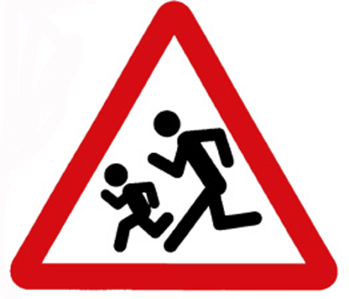
ДОРОЖНЫЕ
ЗНАКИ
ПРЕДУПРЕЖДАЮЩИЕ ЗНАКИ
К какой группе знаков относятся эти знаки? Назови их.
ПЕШЕХОДНЫЙ
ПЕРЕХОД
ПРОЧИЕ ОПАСНОСТИ
КЕМПИНГ
ДЕТИ

Slide 8
ДОРОЖНЫЕ
ЗНАКИ
Какой знак лишний? Почему?

Slide 9
ДОРОЖНЫЕ
ЗНАКИ
Какой знак лишний? Почему?

Slide 10
СРЕДСТВА
ИНДИВИДУАЛЬНОЙ
МОБИЛЬНОСТИ
СИМ (Средство индивидуальной мобильности) это-
Это транспортное средство, имеющее одно или несколько колес (роликов), предназначенное для индивидуального передвижения человека (самокаты, велосипеды, скейтборды и иные аналогичные средства).
Это транспортное средство, имеющее одно или несколько колес (роликов), предназначенное для индивидуального передвижения человека посредством использования двигателя (электродвигателя) (электросамокаты, электровелосипеды, электроскейтборды, гироскутеры, сигвеи, моноколеса и иные аналогичные средства).

Slide 11
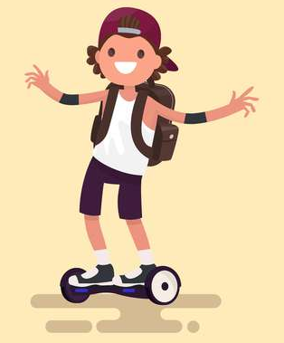
СРЕДСТВА
ИНДИВИДУАЛЬНОЙ
МОБИЛЬНОСТИ
Что не относится к средствам индивидуальной мобильности?
Сигвей
Моноколесо
Самокат
Ролики
Электросамокат

Slide 12
СРЕДСТВА
ИНДИВИДУАЛЬНОЙ
МОБИЛЬНОСТИ
Выбери правильный ответ:
При использовании средств индивидуальной мобильности необходимо руководствоваться теме же правилами, что и для пешеходов.
При использовании средств индивидуальной мобильности необходимо руководствоваться теме же правилами, что и для водителей.

Slide 13
СРЕДСТВА
ИНДИВИДУАЛЬНОЙ
МОБИЛЬНОСТИ
Выбери правильный ответ:
Передвигаясь на СИМ дорогу можно переехать по пешеходному переходу.
2. Чтобы перейти дорогу нужно спешиться и взять средства передвижения в руки, затем перейти дорогу по пешеходному переходу.

Slide 14
СРЕДСТВА
ИНДИВИДУАЛЬНОЙ
МОБИЛЬНОСТИ
Действия лица, управляющего СИМ в данной ситуации?
Подать звуковой сигнал и проехать пешеходный переход
Остановиться, уступить дорогу пешеходам, продолжить движение

Slide 15
СРЕДСТВА
ИНДИВИДУАЛЬНОЙ
МОБИЛЬНОСТИ
Нарушает ли лицо, управляющее СИМ правила в данной ситуации?
1. Да, перевозка
пассажиров на СИМ запрещена
2. Нет, правила не нарушены

Slide 16
ТЫ -
ПЕШЕХОД
Как должны двигаться пешеходы по дороге при отсутствии тротуаров?
Навстречу движению транспортных средств по левой стороне дороги

Slide 17
ТЫ -
ПЕШЕХОД
Должен ли пешеход пропустить на переходе, при зеленом свете светофора, движущийся по дороге специальный транспорт?
При приближении автомобиля с включенным синим проблесковым маячком и специальным звуковым сигналом пешеходы обязаны незамедлительно освободить дорогу.

Slide 18
ТЫ -
ПЕШЕХОД
Что обязательно должен иметь пешеход при передвижении в темное время суток?
ФЛИКЕР

Slide 19
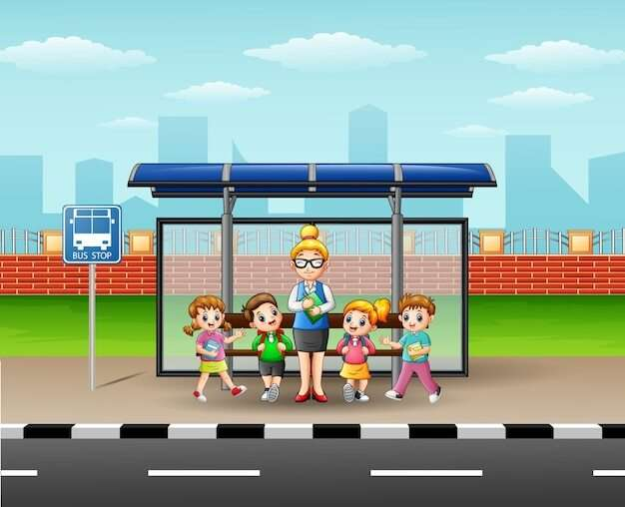
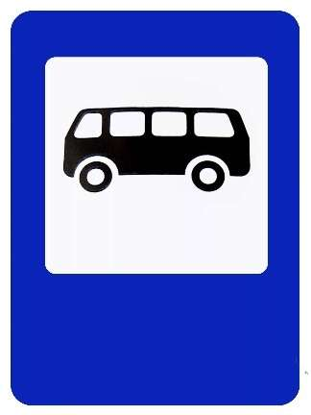
ТЫ -
ПЕШЕХОД
Какой знак необходим в данной ситуации?

Slide 20
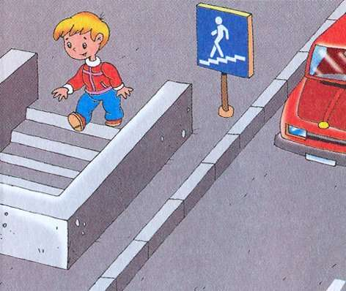
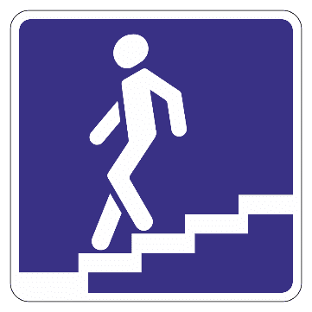
ТЫ -
ПЕШЕХОД
Какой знак необходим в данной ситуации?

Slide 21
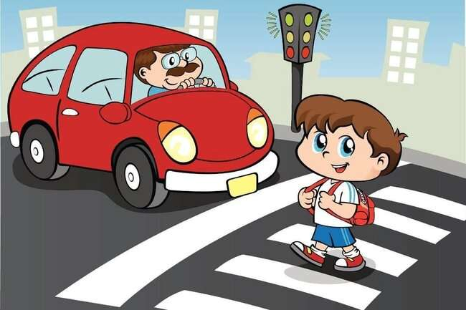
ТЫ -
ПЕШЕХОД
Какие меры предосторожности должен принять пешеход , начиная переход дороги между стоящими автомобилями?
Убедиться, что нет приближающихся слева и справа транспортных средств.
Переходить дорогу медленно.

Slide 22
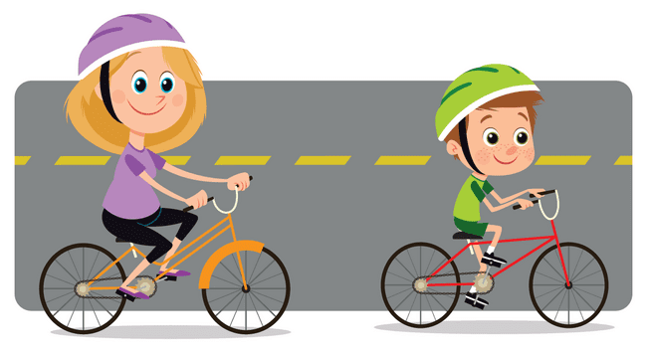
ТЫ-
ВЕЛОСИПЕДИСТ
С какого возраста разрешается водить
велосипед по улицам и дорогам?
1. 12 лет
2. 13 лет
3. 14 лет

Slide 23
ТЫ-
ВЕЛОСИПЕДИСТ
Какую информацию пытается
сообщить движущийся велосипедист ?
1. Остановка
2. Поворот налево
3. Опасность

Slide 24
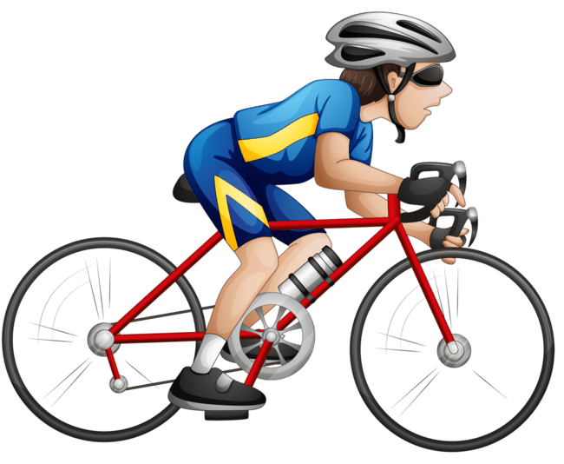
ТЫ-
ВЕЛОСИПЕДИСТ
Где велосипедисту до 14 лет запрещено движение?
1. По велосипедной дорожке
2. По дороге
3. По тротуару

Slide 25
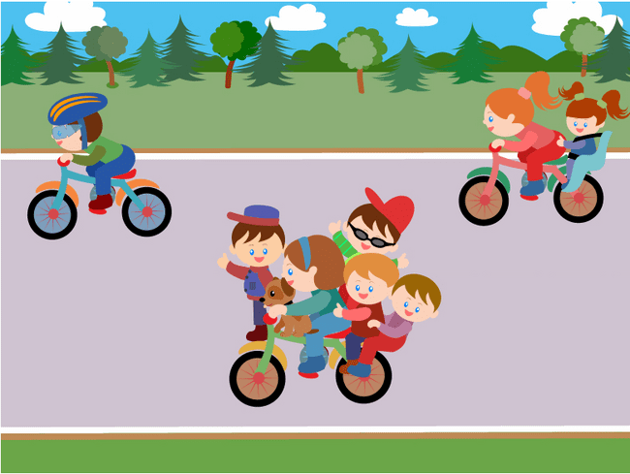
ТЫ-
ВЕЛОСИПЕДИСТ
Разрешается ли перевозка пассажиров
на велосипеде?
1. Разрешается перевозка детей до семи
лет на специально оборудованном сидении
2. Запрещается
3. Разрешается перевозить пассажиров старше
семи лет на заднем, специально оборудованном сидении

Slide 26
ТЫ-
ВЕЛОСИПЕДИСТ
На какой картинке есть нарушение правил дорожного движения?

Slide 27
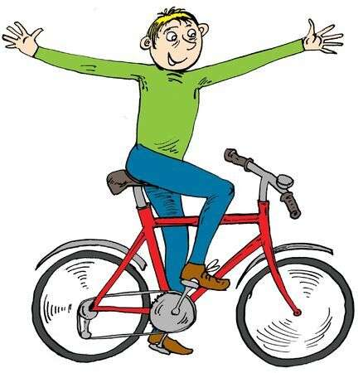
ТЫ-
ВЕЛОСИПЕДИСТ
Какие правила нарушил велосипедист?
Ездить на велосипеде необходимо держась двумя руками за руль, имея защитную экипировку.

